Slide 1
Redes neuronales
Profesora Idanis Diaz B.
Introducción a aprendizaje de máquinas
Universidad del Magdalena

Slide 2
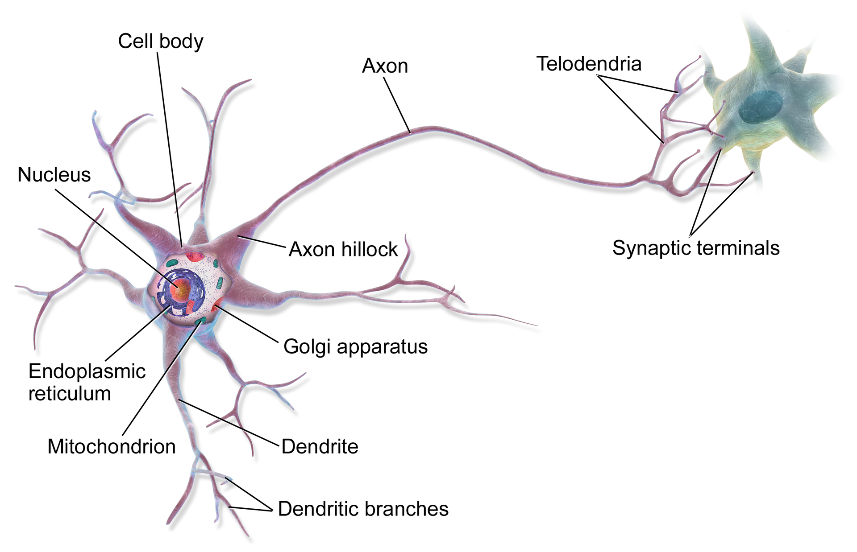
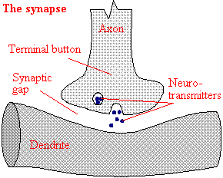
Redes Neuronales
Basadas en la biología humana
Las dendritas se conectan a miles de otras neuronas. Cuando se dispara una carga positiva o negativa las dendritas las reciben. La fuerza de todas la cargas recibida se suman.
Existen alrededor de 10 billones de neuronas interconectadas. Las terminales del axón se conectan con otras neuronas (sinapsis).
Imagen tomada de https://en.wikipedia.org/wiki/Neuron

Slide 3
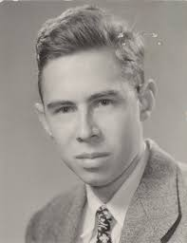

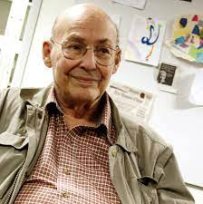
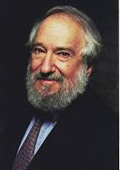
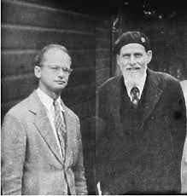
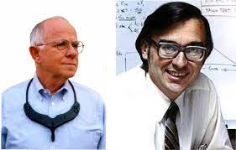


Un poco de historia
Sepp Hochreiter Identifica el problema de los gradientes que se desvanecen (1991)
Frank Rosenblat introdujo el perceptrón (1957)
Minsky y Seymour Plantearon el problema del XOR (1969)
Invierno
SVM
1940 | 1950 | 1960 | 1970 | 1980 | 1990 | 2000
David Rumelhart, Geoffrey, Hinton y Ronald Williams, Percetron multicapas y backpropagation (1986)
Yoshua Bengio, Antoine Bordes, Xavier Glorot, función de activación Relu (2011)
Warren McCulloch y Walter Pitts – Proponen primer modelo de ANN (1943)
Bernard Widrow y Ted Hoff introducen el Adaline 1960

Slide 4
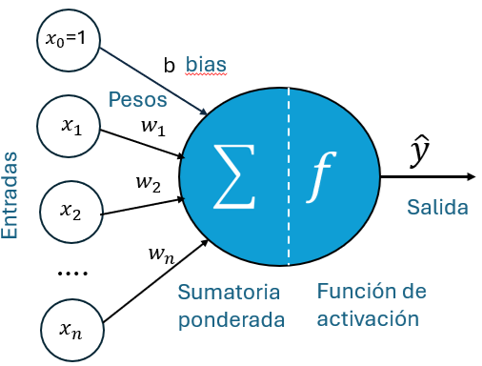
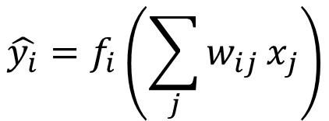
Una neurona artificial
$$\hat{y_{i}}=f_{i}\left(\sum_{j}{w_{ij}}x_{j}\right)$$

Slide 5
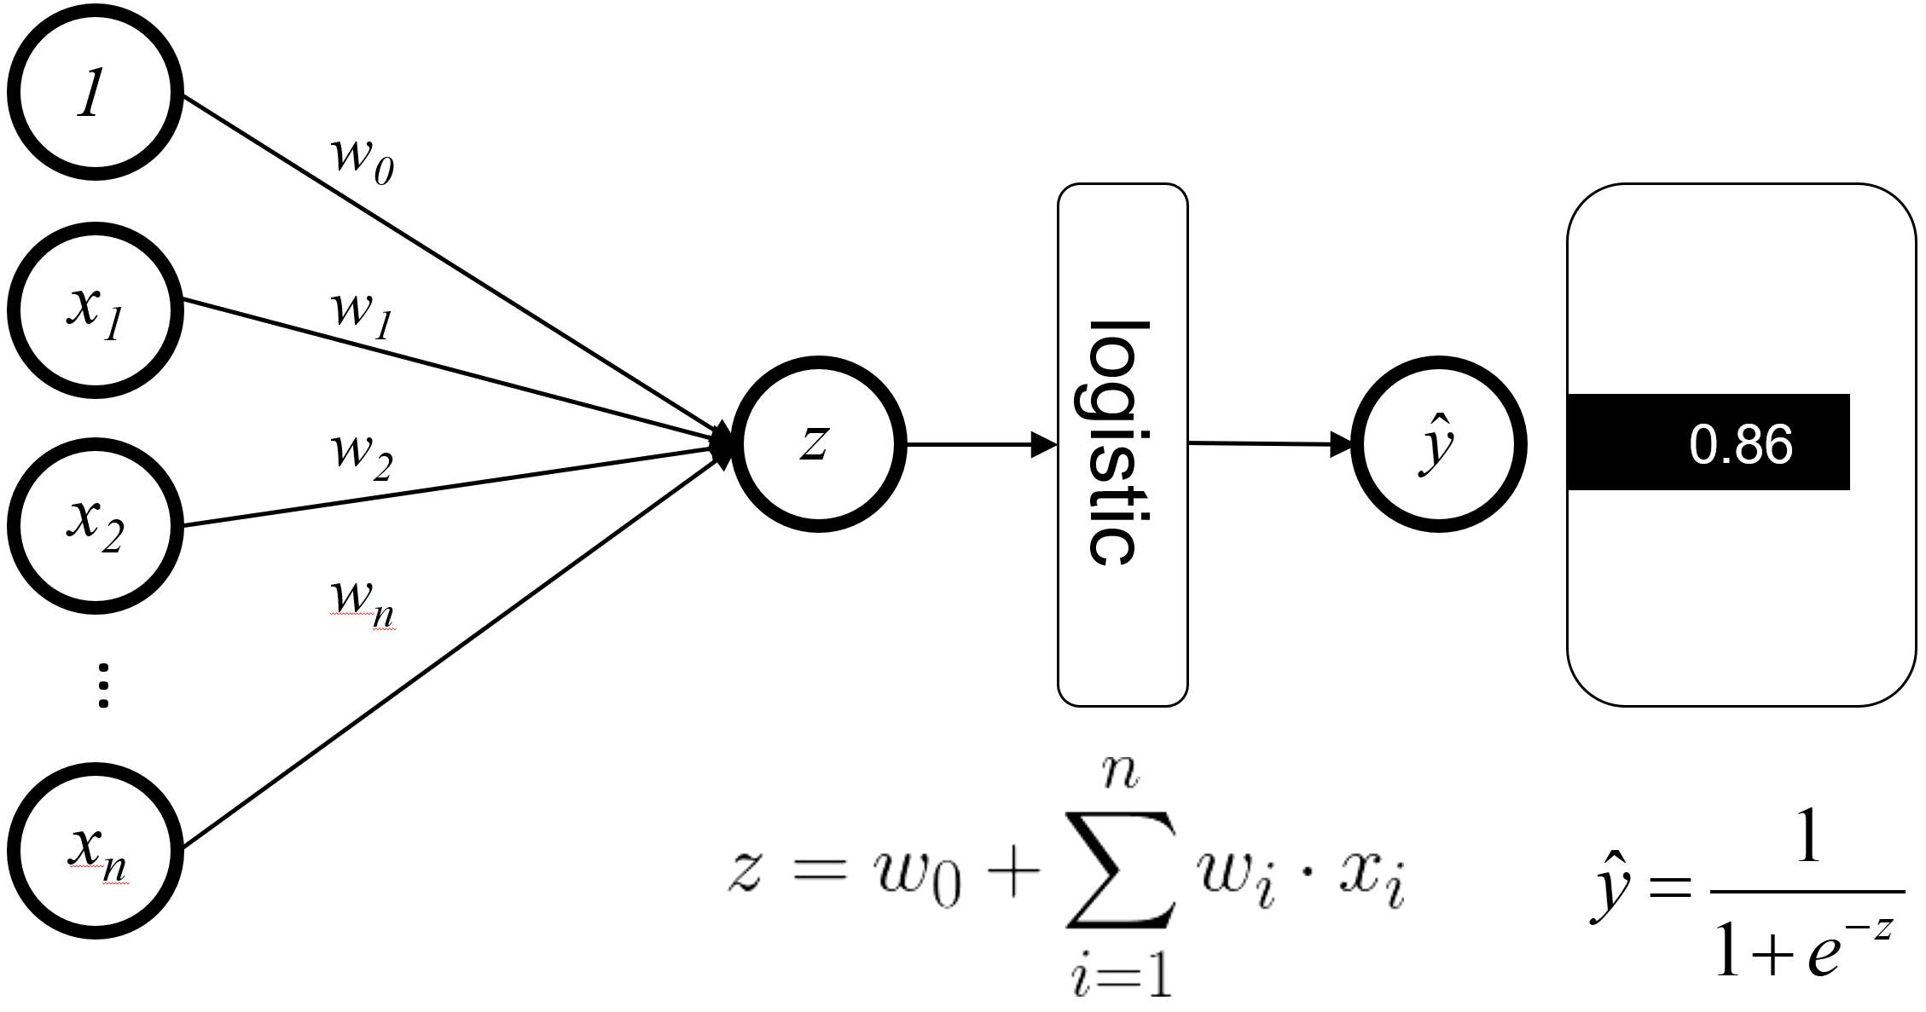
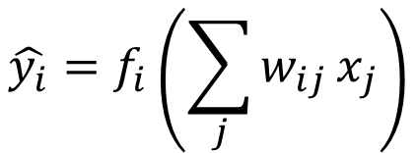
Recordando regresión logística
$\hat{y}=w_{0}+$ $w_{1}x_{1}+w_{2}x_{2}+…+$ $w_{n}x_{n}$
$$\hat{y_{i}}=f_{i}\left(\sum_{j}{w_{ij}}x_{j}\right)$$
La regresión logística puede ser vista como una neurona

Slide 6
Redes neuronales
Feed-Forward
Recurrentes
Capa de entrada
Capa oculta
Capa oculta
Capa de salida
Una red neuronal está conformada por unidades de neuronas interconectadas entre sí, en las que la salida de una neurona puede estar conectada a la entrada de otra neurona.

Slide 7
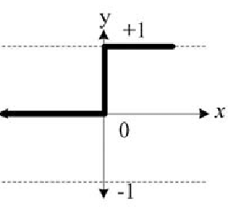
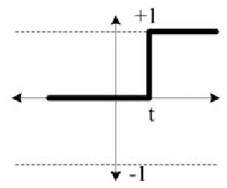
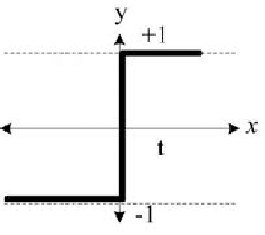
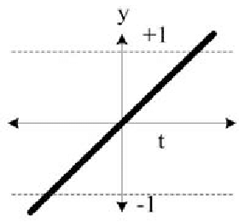
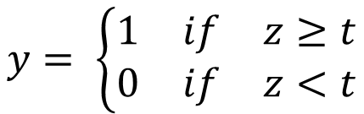
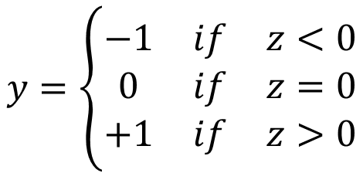

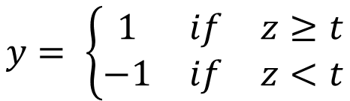
Funciones de activación
Función
signo
$$y=\left\{\begin{matrix}−1 & if & z<0 \\ 0 & if & z=0 \\ +1 & if & z>0\end{matrix}\right.$$
Lineal
Funciones escalón
$$y=z$$
$$y= \left\{\begin{matrix}1 & if & z≥t \\ 0 & if & z<t\end{matrix}\right.$$
$$y= \left\{\begin{matrix}1 & if & z≥t \\ −1 & if & z<t\end{matrix}\right.$$

Slide 8
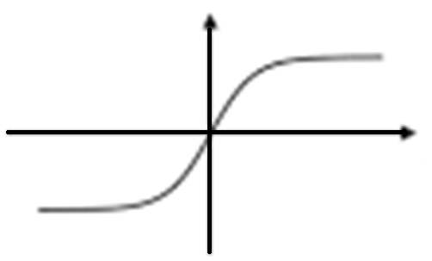
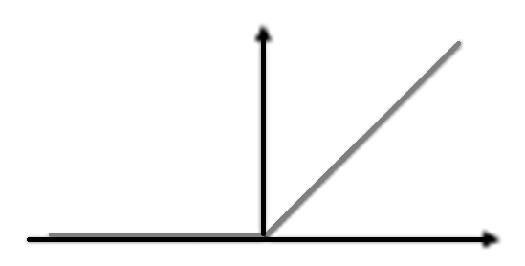
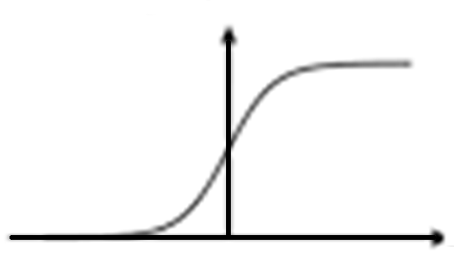

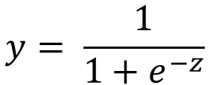
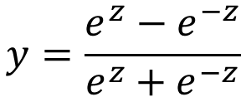
Funciones de activación
Tanh
Relu
$$y=\frac{e^{z}−e^{−z}}{e^{z}+e^{−z}}$$
Sigmoidea
$$y=max⁡(0, z)$$
$$y= \frac{1}{1+e^{−z}}$$

Slide 9
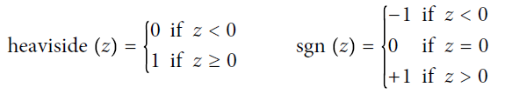
Perceptron
Un perceptrón full-connected

Slide 10
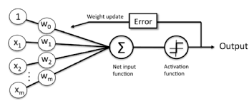
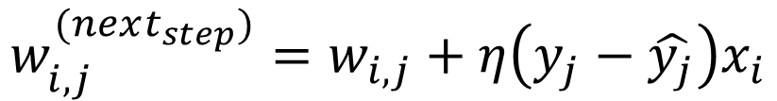
Regla de aprendizaje
Regla de aprendizaje de Hebb (1949)
Los pesos se van ajustando con el error obtenido por cada ejemplo. Las conexiones que mejoran el resultado del modelo se vuelven más fuertes. (Geron, 3ra edición)
$$w_{i,j}^{(next_{step})}=w_{i,j}+η\left(y_{j}−\hat{y_{j}}\right)x_{i}$$

Slide 11
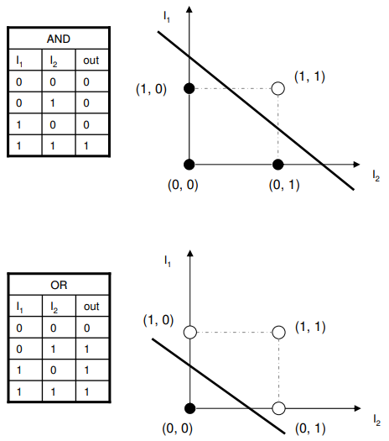




Problemas linealmente separables
I1
$$w_{1}=1$$
T=1.5
I2
$$w_{2}=1$$
$$w_{1}=1$$
T=0.5
$$w_{2}=1$$

Slide 12
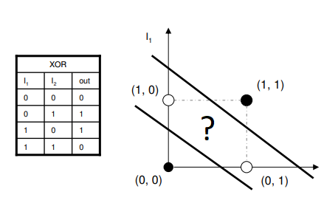

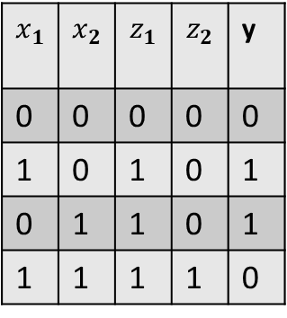

El problema del XOR
Solución
$$x_{1}$$ | $$x_{2}$$ | $$z_{1}$$ | $$z_{2}$$ | y
0 | 0 | 0 | 0 | 0
1 | 0 | 1 | 0 | 1
0 | 1 | 1 | 0 | 1
1 | 1 | 1 | 1 | 0
0.5
1
-1
0.5
1.5
1
1
1
1
$$x_{1}$$
$$x_{2}$$
No es una operación linealmente separable

Slide 13
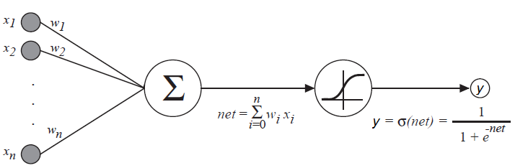
Pereceptron multicapas
Función de activación sigmoidea
Feedforward.
Está compuesto por una capa de entrada, minimo una capa occulta y una capa de salida. Todas las capas incluyen un bias excepto la capa de salida.

Slide 14
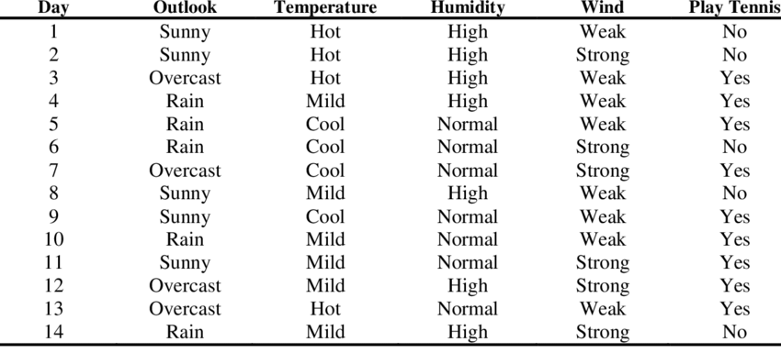
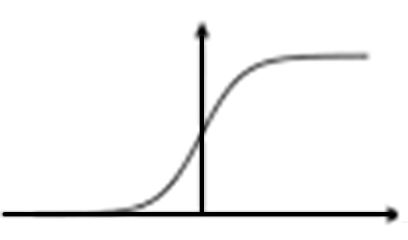
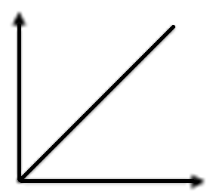










Entrenamiento
Se lleva a cabo en dos pasos: forward y backward
$$\hat{Y}$$
Capa de Salida
$$W_{j,k}$$
$$z_{1}$$
$$z_{2}$$
$$Z_{,k}$$
Capa de Oculta
$$l=1,..,d$$
Número de variables de entrada
$$W_{l,j}$$
$$j=1,…n_{H}$$
Número neuronas de la capa oculta
Capa de entrada
$$k=1,…n_{c}$$
Número neuronas de la capa de salida
$$X$$
Outlook
Temperature
Humidity
Wind

Slide 15
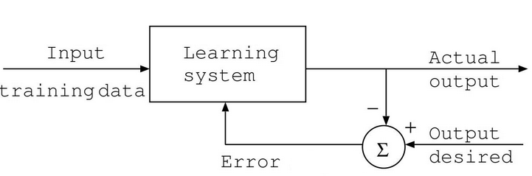
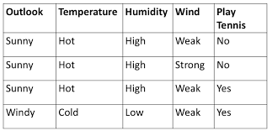




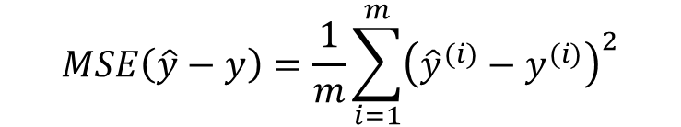

Perceptron multicapas
$${\hat{y}}^{(i)}$$
$$i=1,…,m$$
Entradas
Salida
$$y$$
También se basa en el descenso por el gradiente:
$$i=1$$
$$MSE\left(\hat{y}−y\right)=\frac{1}{m}\sum_{i=1}^{m}{{\left({\hat{y}}^{(i)}−y^{(i)}\right)}^{2}}$$
.
.
.
$$i=m$$
Se minimiza el MSE

Slide 16
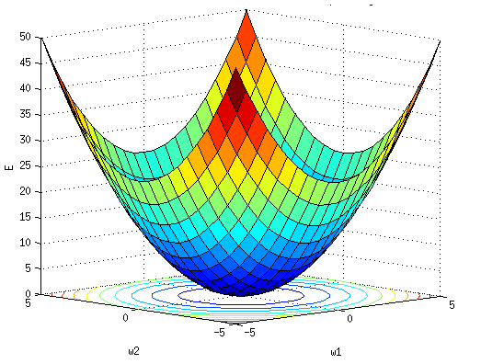
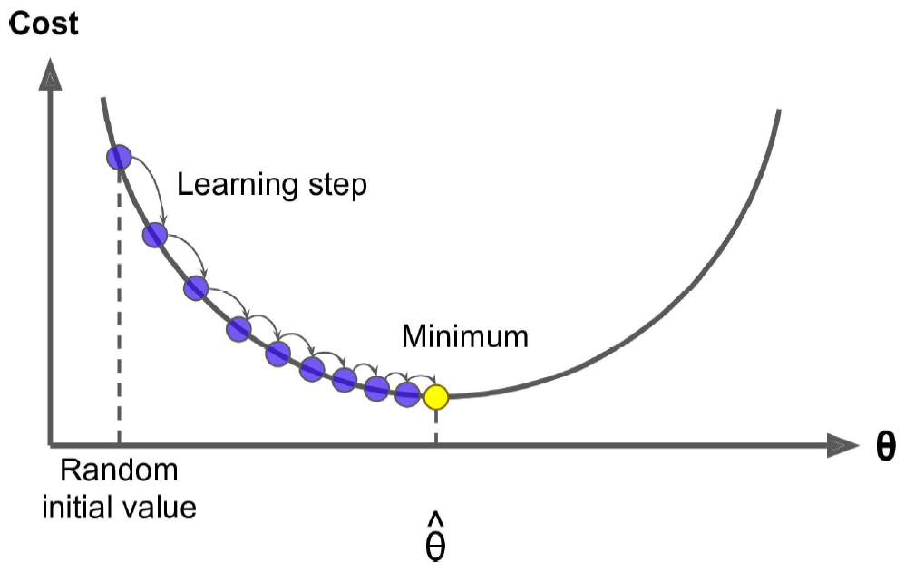


El gradiente descendiente
$$∆w=−α\frac{∂E}{∂w}$$
$$w_{ij}=w_{ij}+∆w_{ij}$$

Slide 17
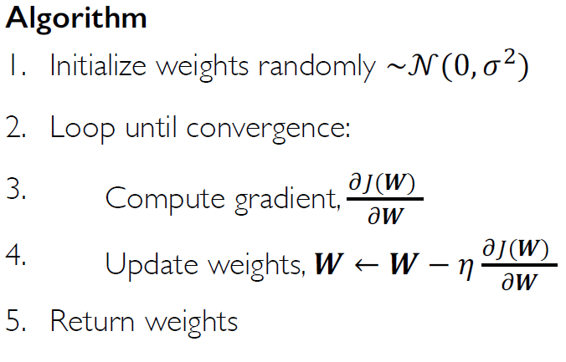
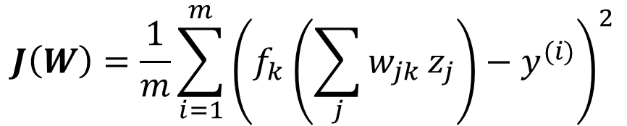

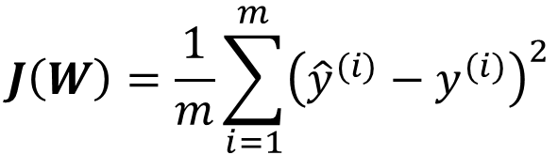
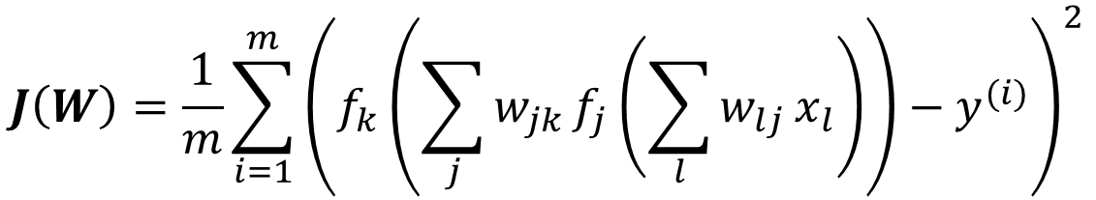
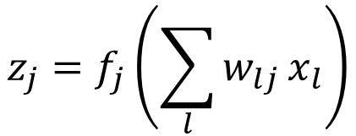
Gradiente descendiente
$$J\left(W\right)=\frac{1}{m}\sum_{i=1}^{m}{{\left({\hat{y}}^{(i)}−y^{(i)}\right)}^{2}}$$
$$J\left(W\right)=\frac{1}{m}\sum_{i=1}^{m}{{\left(f_{k}\left(\sum_{j}{w_{jk}}z_{j}\right)−y^{(i)}\right)}^{2}}$$
$$z_{j}=f_{j}\left(\sum_{l}{w_{lj}}x_{l}\right)$$
$$J\left(W\right)=\frac{1}{m}\sum_{i=1}^{m}{{\left(f_{k}\left(\sum_{j}{w_{jk}}f_{j}\left(\sum_{l}{w_{lj}}x_{l}\right)\right)−y^{(i)}\right)}^{2}}$$
$$E=J(W)$$

Slide 18

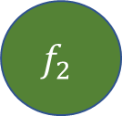

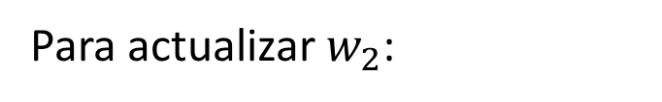
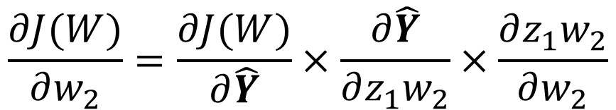


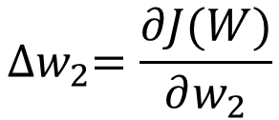





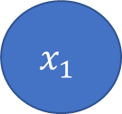




Backpropagation
$$x_{1}$$
$$x_{1}×w_{1}$$
$$f_{1}$$
$$z_{1}×w_{2}$$
$$f_{2}$$
$$\hat{Y}$$
$$J(W)$$
Regla de la cadena:
Para actualizar$w_{2}$:
$$J\left(W\right)=\frac{1}{2}{\left(Y−\hat{Y}\right)}^{2}$$
$$y=f(g\left(h(x)\right))$$
$$x→h→g→f→y$$
$${∆w}_{2}=\frac{∂J(W)}{∂w_{2}}$$
$$J\left(W\right)=\frac{1}{2}{\left(Y−f_{2}\left(z_{1}w_{2}\right)\right)}^{2}$$
$$u=h(x)$$
$$v=g(u)$$
$$w_{2}→z_{1}w_{2}→\hat{Y}→J(W)$$
$$y=f(v)$$
$$\frac{∂J(W)}{∂w_{2}}=\frac{∂J(W)}{∂\hat{Y}}×\frac{∂\hat{Y}}{∂z_{1}w_{2}}×\frac{∂z_{1}w_{2}}{∂w_{2}}$$
$$\frac{dy}{dx}=\frac{dy}{dv}×\frac{dv}{du}×\frac{du}{dx}$$

Slide 19

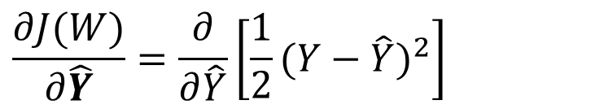
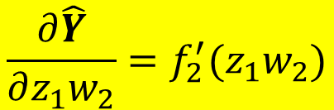





Derivada de una potencia:
$$\frac{d}{dx}{\left[f(x)\right]}^{2}=2f\left(x\right)\frac{d}{dx}f(x)$$
Para actualizar$w_{2}$:
$$\frac{∂J(W)}{∂w_{2}}=\frac{∂J(W)}{∂\hat{Y}}×\frac{∂\hat{Y}}{∂z_{1}w_{2}}×\frac{∂z_{1}w_{2}}{∂w_{2}}$$
$$\hat{Y}=f_{2}(z_{1}w_{2})$$
$$\frac{∂\hat{Y}}{∂z_{1}w_{2}}=f_{2}^{′}(z_{1}w_{2})$$
$$\frac{∂J(W)}{∂\hat{Y}}=\frac{∂}{∂\hat{Y}}\left[\frac{1}{2}{(Y−\hat{Y})}^{2}\right]$$
$$\frac{∂J(W)}{∂\hat{Y}}=\hat{Y}−Y$$
$$\frac{∂z_{1}w_{2}}{∂w_{2}}=z_{1}$$
$\frac{∂J(W)}{∂w_{2}}=\left(\hat{Y}−Y\right)f_{2}^{′}\left(z_{1}w_{2}\right)z_{1}=$ $\left(f_{2}(z_{1}w_{2})−Y\right)$ $f_{2}^{′}\left(z_{1}w_{2}\right)z_{1}$

Slide 20













Para actualizar$w_{1}$:
$$x_{1}$$
$$x_{1}×w_{1}$$
$$f_{1}$$
$$z_{1}×w_{2}$$
$$f_{2}$$
$$\hat{Y}$$
$${∆w}_{1}=\frac{∂J(W)}{∂w_{1}}$$
$$J(W)$$
$$w_{1}→x_{1}w_{1}→z_{1}→z_{1}w_{2}→\hat{Y}→J(W)$$
$\frac{∂J(W)}{∂w_{1}}=\frac{∂J(W)}{∂\hat{Y}}×\frac{∂\hat{Y}}{∂z_{1}w_{2}}×\frac{∂z_{1}w_{2}}{∂z_{1}}$ $×\frac{∂z_{1}}{∂x_{1}w_{1}}×\frac{∂x_{1}w_{1}}{∂w_{1}}$
$$\frac{∂z_{1}w_{2}}{∂z_{1}}=w_{2}$$
$$\frac{∂z_{1}}{∂x_{1}w_{1}}=\frac{∂f_{1}(x_{1}w_{1})}{∂x_{1}w_{1}}=f_{1}^{′}(x_{1}w_{1})$$
$$\frac{∂x_{1}w_{1}}{∂w_{1}}=x_{1}$$

Slide 21



Para actualizar$w_{1}$:
$${∆w}_{1}=\frac{∂J(W)}{∂w_{1}}$$
$\frac{∂J(W)}{∂w_{1}}=\frac{∂J(W)}{∂\hat{Y}}×\frac{∂\hat{Y}}{∂z_{1}w_{2}}×\frac{∂z_{1}w_{2}}{∂z_{1}}$ $×\frac{∂z_{1}}{∂x_{1}w_{1}}×\frac{∂x_{1}w_{1}}{∂w_{1}}$
$\frac{∂J(W)}{∂w_{1}}=\left(\hat{Y}−Y\right) f_{2}^{′}\left(z_{1}w_{2}\right)$ $w_{2}f_{1}^{′}(x_{1}w_{1})x_{1}$

Slide 22













Ejemplo:
$$x=1$$
$$Y=1$$
$$w_{1}=0,5$$
$$w_{2}=0,4$$
$$η=0,1$$
$$f\left(x\right)=\frac{1}{1+e^{−x}}$$
$$f^{′}\left(x\right)=f(x)(1−f\left(x\right))$$
$$x_{1}$$
$$x_{1}×w_{1}$$
$$f_{1}$$
$$z_{1}×w_{2}$$
$$f_{2}$$
$$\hat{Y}$$
$$J(W)$$
$$z_{1}=0,6225$$
$$\hat{Y }=0,5619$$
$$J\left(W\right)=\frac{1}{2}\left(1−0,5619\right)=0,0959$$
Para actualizar$w_{2}$:
$$\frac{∂J(W)}{∂w_{2}}=\left(\hat{Y}−Y\right)f_{2}^{′}\left(z_{1}w_{2}\right)z_{1}$$
$$\hat{Y}=f_{2}(z_{1}w_{2})$$

Slide 23










Para actualizar$w_{2}$:
Para actualizar$w_{1}$:
$$f_{2}^{′}\left(z_{1}w_{2}\right)=f_{2}\left(z_{1}w_{2}\right)(1−f_{2}\left(z_{1}w_{2}\right))$$
$\frac{∂J(W)}{∂w_{1}}=\left(\hat{Y}−Y\right) f_{2}^{′}\left(z_{1}w_{2}\right)$ $w_{2}f_{1}^{′}(x_{1}w_{1})x_{1}$
$$f_{2}^{′}\left(z_{1}w_{2}\right)=\hat{Y} (1−\hat{Y})$$
$$f_{1}^{′}\left(x_{1}w_{1}\right)=f_{1}\left(x_{1}w_{1}\right)(1−f_{1}\left(x_{1}w_{1}\right))$$
$$f_{2}^{′}\left(z_{1}w_{2}\right)=0,5619\left(1−0,5619\right)=0,2462$$
$$f_{1}^{′}\left(x_{1}w_{1}\right)=z_{1} \left(1−z_{1}\right)=0,2350$$
$$\frac{∂J(W)}{∂w_{2}}=\left(−0,4381\right)(0,2462)(0,6225)$$
$$\frac{∂J(W)}{∂w_{1}}=\left(−0,4381\right)\left(0,2462\right)(0,4)(0,2350)(1)$$
$$\frac{∂J(W)}{∂w_{2}}=−0,0671$$
$$\frac{∂J(W)}{∂w_{1}}=−0,0101$$
$$Δw_{1}=−0,1∗\left(−0,0671\right)=0,0067$$
$$Δw_{1}=−0,1∗\left(−0,0101\right)=0,0010$$

Slide 24

Algoritmo

Slide 25
Arquitecturas típicas
Clasificación
Hiperparámetros | Valores típicos
No. neuronas de entrada | No. de variables predictoras
No. de capas ocultas | Entre 1 y 5
No. de neuronas por cada capa oculta | Entre 10 y 100
No. de neuronas de salida | No. de clases
Función de activación capas ocultas | ReLu
Función de activación capa de salida | Logistic, Softmax
Función de error o perdida | Cross-entropy
Regresión
Hiperparámetros | Valores típicos
No. neuronas de entrada | No. de variables predictoras
No. de capas ocultas | Entre 1 y 5
No. de neuronas por cada capa oculta | Entre 10 y 100
No. de neuronas de salida | 1 por dimensión de la salida
Función de activación capas ocultas | ReLu
Función de activación capa de salida | Ninguna, ReLu, Softplus
Función de error o perdida | MSE ó MAE
Basado en Géron, 2019

Slide 26
Implementación
class sklearn.neural_network.MLPClassifier(
hidden_layer_sizes=(100,),
activation='relu’,
solver='adam’,
alpha=0.0001,
max_iter=200,
momentum=0.9)

